Slide 1
Firewalls
UFRJ – UNIVERSIDADE FEDERAL DO RIO DE JANEIRO
Alunos: Andréa Doreste, Brian Confessor e Igor Amaral
EEL878 – Redes de Computadores I
Prof. Otto Muniz

Slide 2
Sumário
Introdução
Tipos de Firewall
DMZ
Políticas de Segurança
Limitações do Firewall
Conclusão e Perguntas
Bibliografia

Slide 3
INTRODUÇÃO

Slide 4
O que é um Firewall
Vem do termo inglês, que significa “Parede de Fogo”.
Costumam ser posicionados na fronteira da rede interna com a rede externa (internet) de uma organização.
Tem um funcionamento similar a Polícia Federal em um aeroporto.

Slide 5
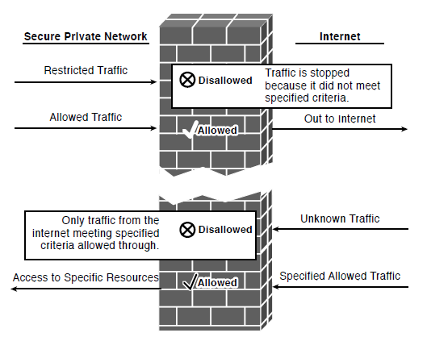

Slide 6
Histórico
Moris Worm
Primeira Geração
Segunda Geração
Primeiro Firewall Comercial
Terceira Geração

Slide 7
Por que utilizar um Firewall?
Downstream Liability
Perda de Dados
Vazamento de Dados Confidenciais
Queda da Rede

Slide 8
TIPOS DE FIREWALLS

Slide 9
Filtro de Aplicações
Analisa o endereço IP de origem e a porta requisitada de cada pacote, e decide se o mesmo passará baseado nas políticas de segurança da rede.
Implementação barata e eficiente.

Slide 10
Filtro de Aplicações Com Controle de Estados
Monitora a conexão entre dois hosts do início ao fim, e leva em conta a origem da interação entre eles.
Pode permitir que um pacote entre sem que seu endereço IP esteja na política de segurança do firewall.
Pode ser mais lento que o Filtro de Aplicações puro.

Slide 11
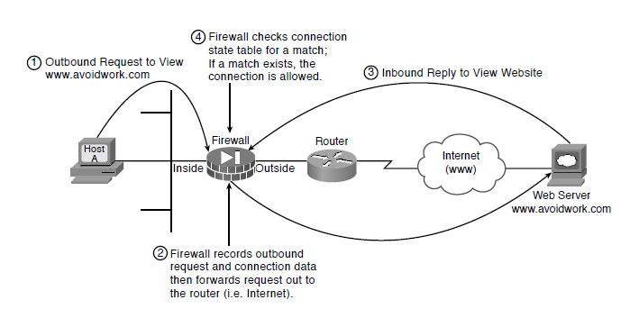

Slide 12
Proxy Firewall
Une a intermediação de um servidor proxy com o monitoramento de tráfego de um firewall.
Possui um nível adicional de inspeção, procurando ameaças na camada de aplicação

Slide 13
DMZ

Slide 14
DMZ
O que é DMZ?
Por que usar DMZ?
Tipos de Arquitetura de DMZ
Single Firewall
Dual Firewall

Slide 15
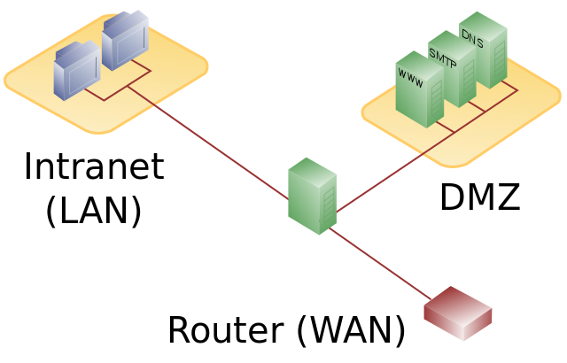
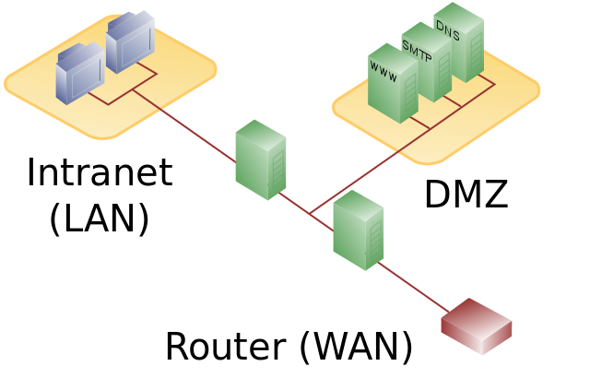
Single Firewall vs Dual Firewall

Slide 16
POLÍTICAS DE SEGURANÇA

Slide 17
Políticas de Segurança
Conjunto de Regras e regulamentos de uma rede.
As regras do Firewall devem estar de acordo com a política de segurança da organização.
Estão em constante evolução e devem ser sempre revisadas.

Slide 19
LIMITAÇÕES DO FIREWALL

Slide 20
Limitações do Firewall
Não impede ataques originados e destinados a rede interna;
Não aumentam forças de senhas;
Não impede que usuários acessem sites com código malicioso;
Precisam de revisão na política de segurança constante;

Slide 21
Limitações do Firewal (Cont.)
Não interceptam conexões que não passem por ele;
Podem comprometer o desempenho da rede ou do computador;

Slide 22
CONCLUSÃO

Slide 23
Conclusão
Firewalls são uma medida eficiente nas seguranças de rede, mas é necessário lembrar que nenhuma rede é perfeitamente segura.
Uma mínima falha no firewall pode deixar o sistema disponível
Firewalls não protegem o sistema contra um erro humano.

Slide 24
PERGUNTAS E RESPOSTAS

Slide 25
P1: Como um Firewall ajuda a evitar intrusos?
R: Ele possui diversas regras definidas na política de segurança da empresa que regulam quais dados podem ser enviados e recebidos pela rede interna, além de regular quais os usuários que podem se conectar a ela.

Slide 26
P2: Qual dos três tipos de Firewall apresentados é considerado o mais eficiente? Por que?
R: O do tipo Proxy, pois como ele possui um endereço de IP próprio, ele impede o acesso direto de servidores externos à rede interna. Além disso, os firewalls desse tipo fazem inspeções na camada FTP e HTTP.

Slide 27
P3: Qual a vantagem apresentada por uma Zona Desmilitarizada (DMZ)?
R: A DMZ permite criar uma subrede isolada da rede interna, impedindo o acesso direto à rede interna da organização por um usuário malicioso da internet.

Slide 28
P4: Cite duas vantagens dos Firewalls.
R: Dentre algumas, podemos citar que eles impedem ataques e conexões de usuários não confiáveis à rede interna de uma organização e podem isolar a camada de servidores HTTP e FTP de uma empresa da sua rede interna.

Slide 29
P5: Cite duas desvantagens dos Firewalls.
R: Dentre algumas, podemos citar que eles não impedem ataques originados e destinado à rede interna, e não podem impedir que usuários acessem sites com código malicioso.

Slide 30
OBRIGADO PELA ATENÇÃO!

